Slide 1
SAMOVREDNOVANJE 2018./2019.

Slide 2
Članovi povjernstva za kvalitetu:
Tomislava Mimica iz redova nastavnika
Karolina Krvarić Kaštelac iz redova stručnih suradnika.
Ivan Cindrić iz redova nastavnika.
Vedran Sredić-vijeće učenika
Tomislav Tomašević-vijeće roditelja
dr.sc. Aida Kopljar-vanjski član
Kordinator samovrednovanja: Milan Ječmenica

Slide 3
Prioritetna područja
Prioritetno područje 1: Planiranje i programiranje rada-Tomislava Mimica
Prioritetno područje 2: Poučavanje i podrška učenju- Karolina Krvarić Kaštelac
Prioritetno područje 3: Postignuća učenika i ishodi učenja-Milan Ječmenica
Prioritetno područje 4: Matrijalni uvijeti i ljudski potencijali-Ivan Cindrić
Prioritetno područje 5: Suradnja unutar ustanove za strukovno obrazovanje-Tomislava Mimica, Ivan Cindrić, Milan Ječmenica
Prioritetno područje 6: Upravljanje (ustanova i kvaliteta)-Milan Ječmenica

Slide 4
Cjelokupna prosudba
Učenici se u Drvodjeljskoj školi Zagreb obrazuju za zanimanja iz područja šumarstva, zaštite prirode te prerade i obrade drva. U školskoj godini 2018./2019. škola ima 24 razredna odjela , u školu je upisano 467 učenika te 10 učenika za nastavak obrazovanja za višu razinu kvalifikacije. Od ukupnog broja učenika 347 učenika pohađa četverogodišnje obrazovanje, trogodišnje usmjerenje stolar pohađa 120 učenika. U Drvodjeljskoj školi Zagreb od četverogodišnjih zanimanja učenici se obrazuju za : šumarski tehničar, tehničar zaštite prirode, drvodjeljski tehničar- dizajner, drvodjeljski tehničar-restaurator.
U školskoj godini 2018./2019. u školi je bili zaposleno 58 nastavnika, 1 suradnik u nastavi, 2 stručna suradnika i 9 ostalih djelatnika.
Za potrebe održavanja nastave škola ima školski rasadnik, radionicu opremljenu CNC strojevima i školsku radionicu. U školi se provodi obrazovanje odraslh (šumarski tehničar, tehničar zaštite prirode, drvodjeljski tehničar dizajner ,drvodjeljski tehničar restaurator i stolar), polaznici upisom u program obrazovanja odraslih se mogu prekvalificirati za novo zanimanje ili nastaviti školavanje u četverogodišnjim zanimanjima.
U školskoj godini 2018./2019. došlo je do unaprjeđenja u svim područjima kvalitete posebno u materijalnim uvjetima i upravljanju resursima.
U školi je došlo do zanačajnog unaprijeđenja što se tiče kvalitete izvođenja nastavnog procesa, učionice su dodatno opremljene te je sustav nadzora u školi bitno unaprijeđen i poboljšan.
U školskoj godinu 2018./2019. nabavljena je nova oprema i strojevi za rad s ciljem poboljšanje kvalitete nastavnog procesa.

Slide 5
Uvjeti rada
početkom školske godine 2018./2019. uvedeni su e –dnevnici
bitno je olakšan posao razrednicima što se tiče administracije
olakšano je upisivanje nastavnih predmeta

Slide 6
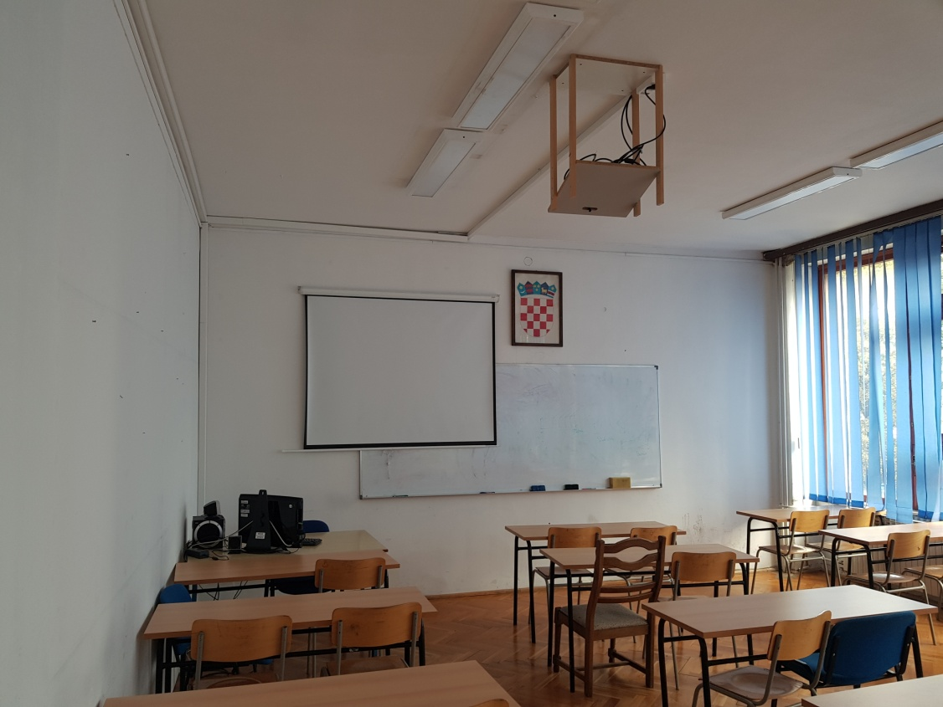
Uvjeti rada
učionice su informatizirane, u svaku učionicu je ugrađen kompjuter i projektor čime je unaprijeđeno odvijenje nastavnog procesa

Slide 7
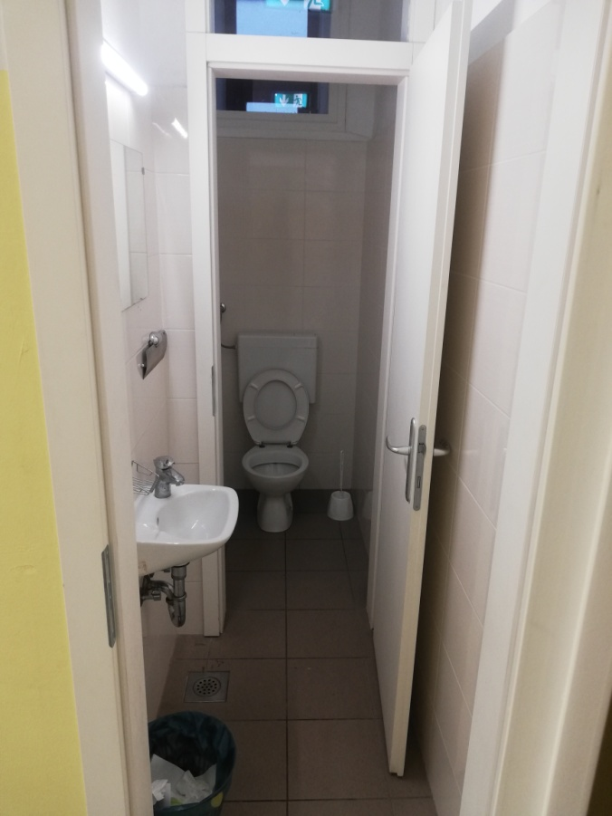
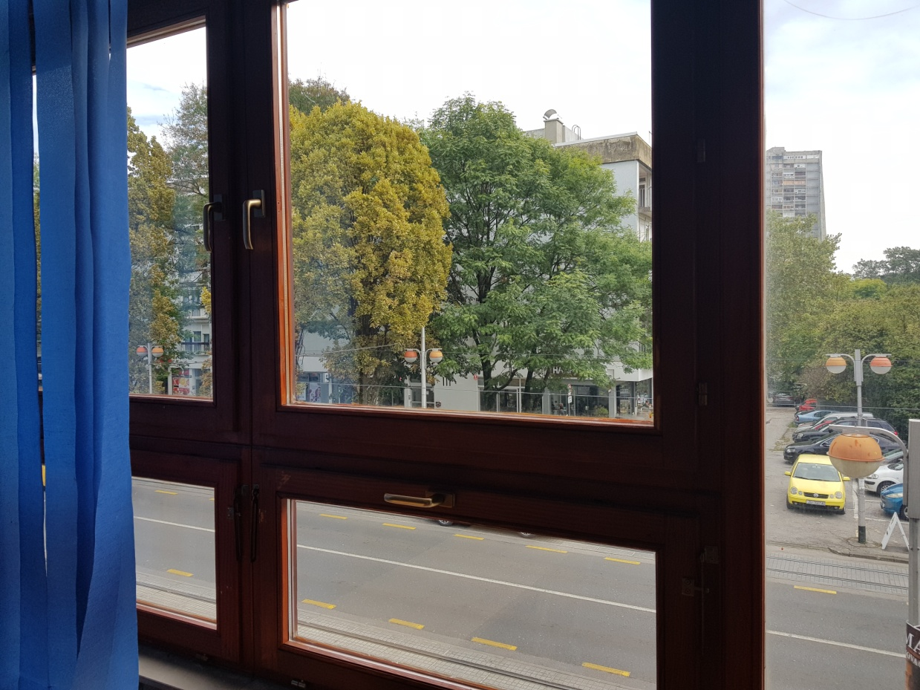
Uvjeti rada
ugrađeni novi prozori, obnovljen je sanitarni čvor škole

Slide 8
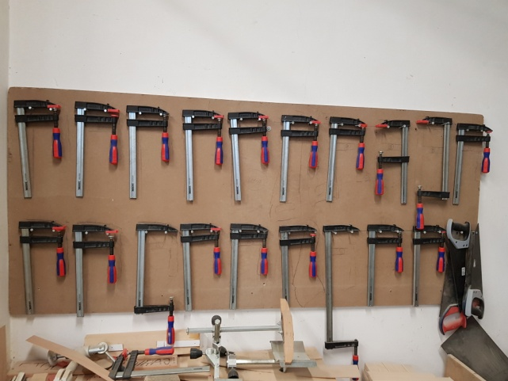
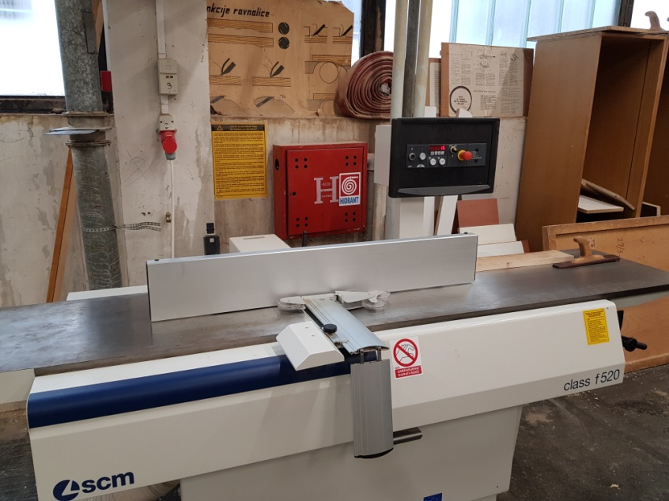
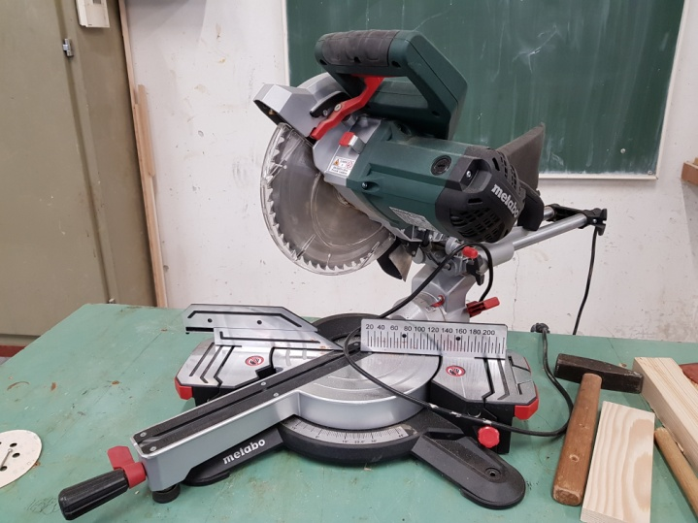
Uvjeti rada
školska radionica je opremljena novim strojevima i alatima

Slide 9
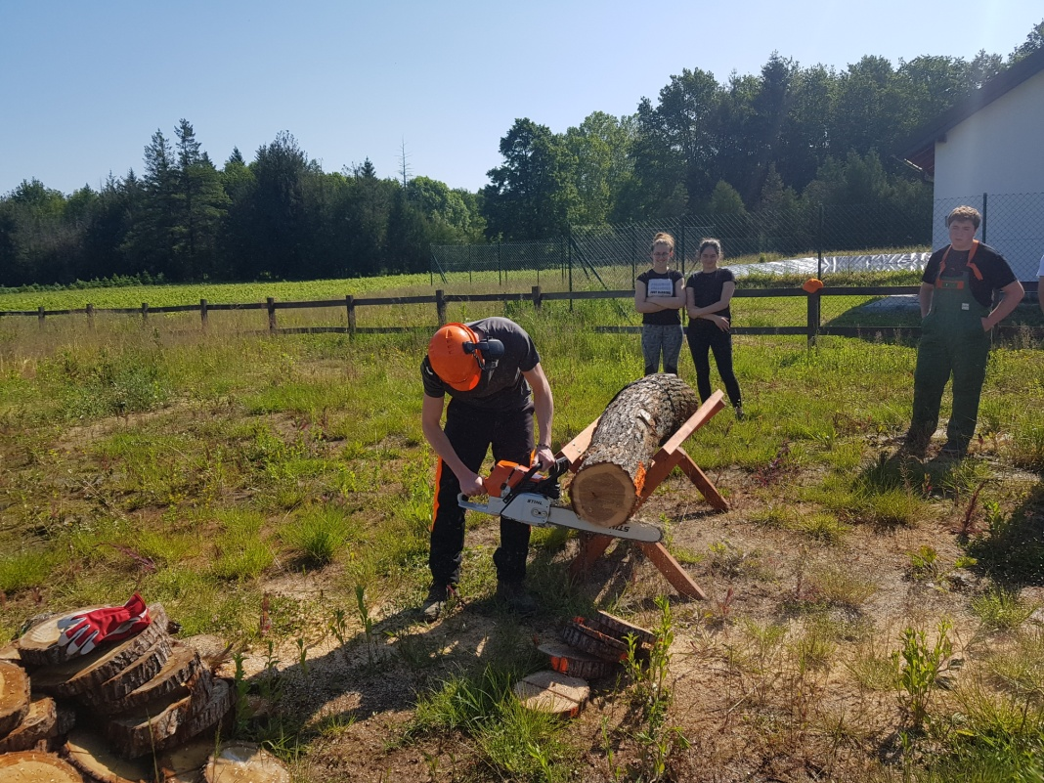
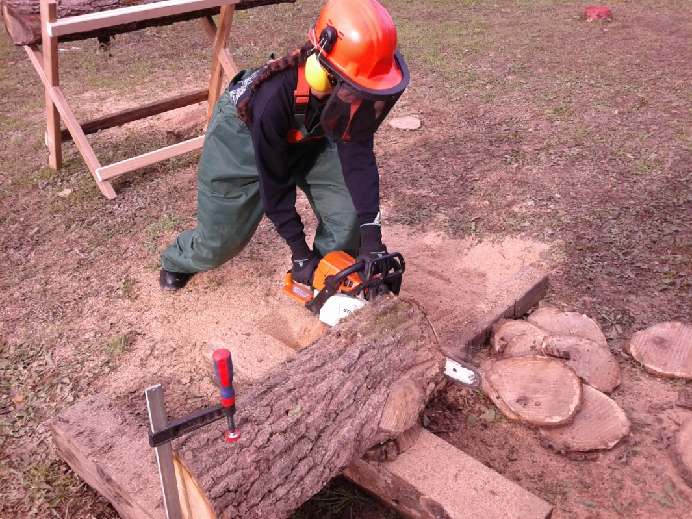
Uvjeti rada
oformljen je poligon za rukovanje motornom lančanom pilom (rasadnik Lukavec)

Slide 10
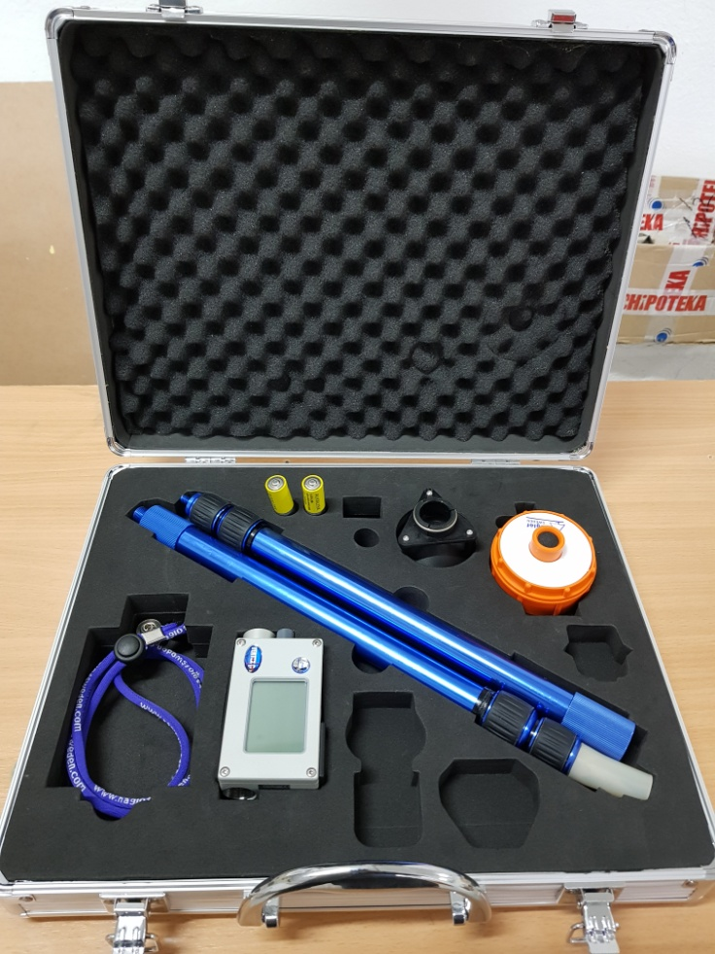
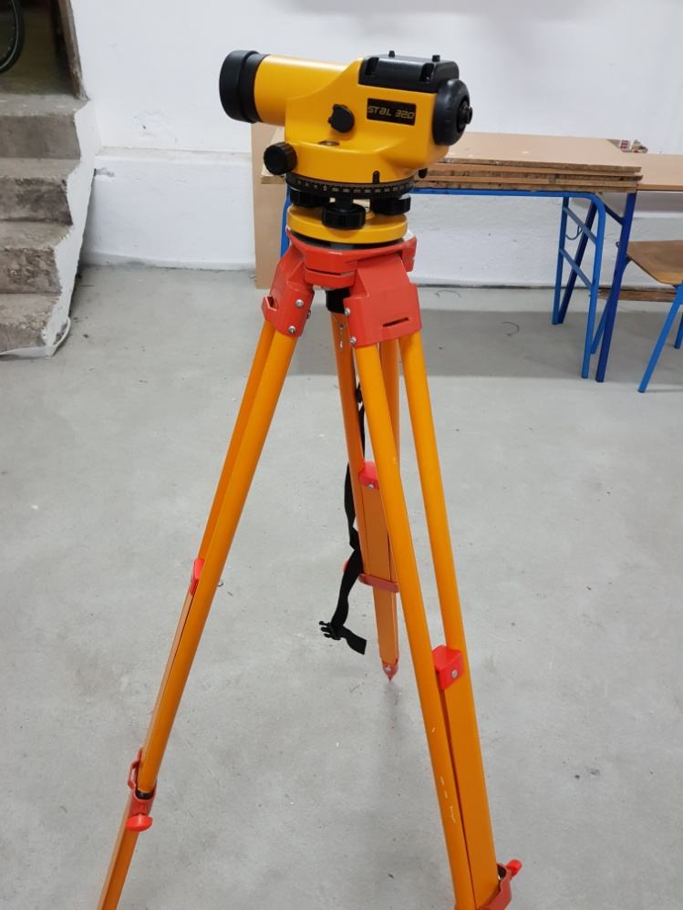
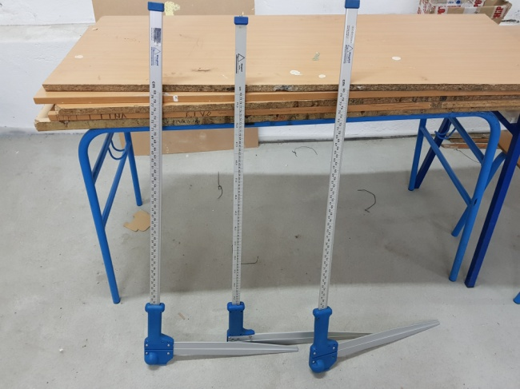
Uvjeti rada
Za potrebe tehničara zaštite prirode i šumarskih tehničara kupljeni su vertex, nivelir i promjerke

Slide 11
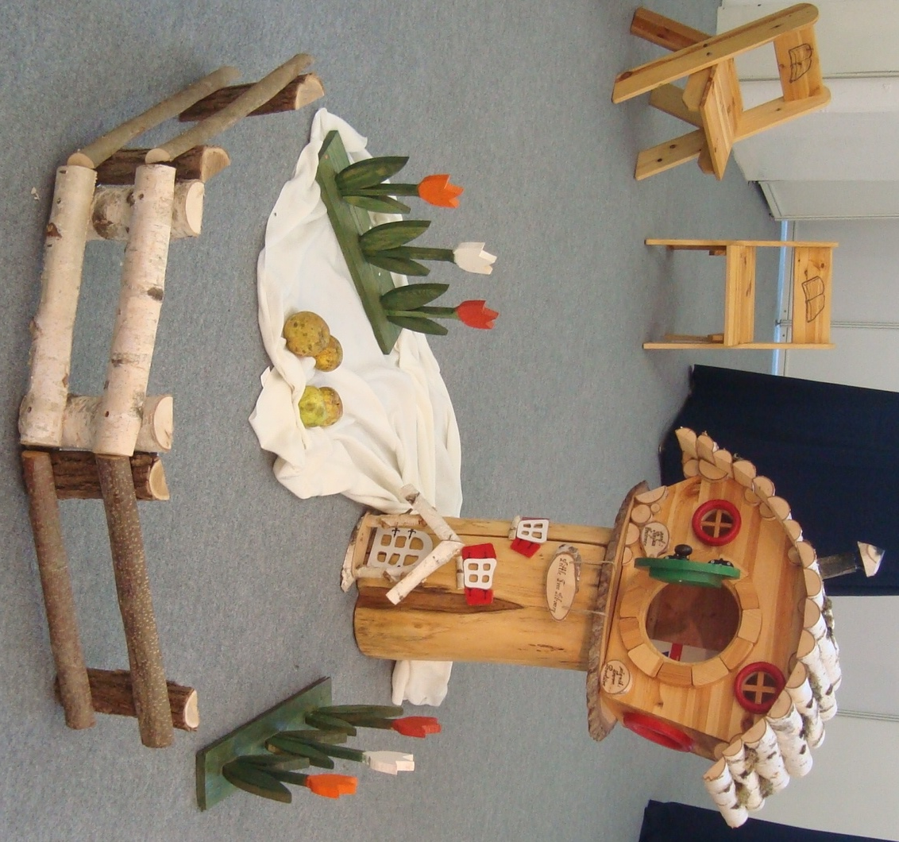
Sudjelovali smo na ambijenti kao sudionici izložbe učeničkih radova.

Slide 12
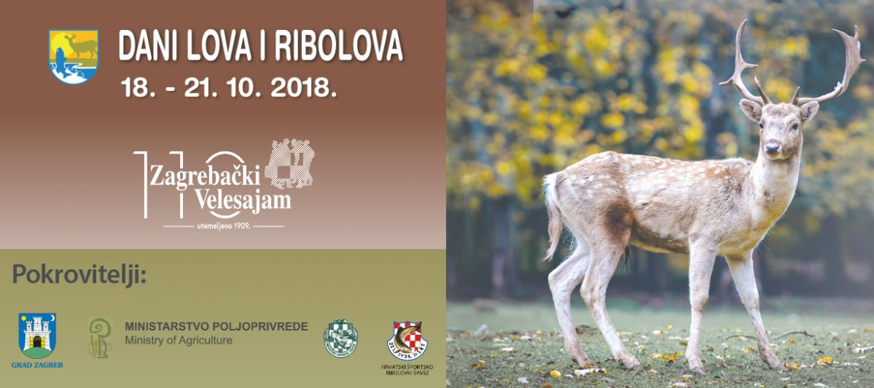
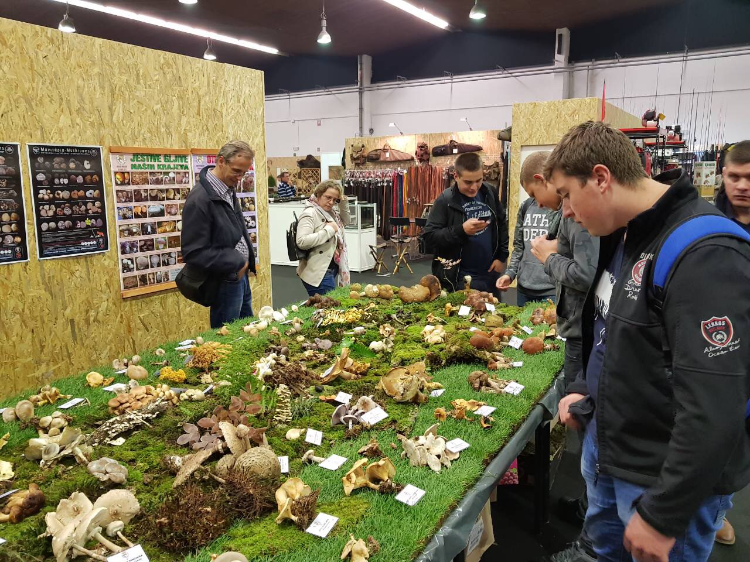
Posjetili smo sajam lova i ribolova

Slide 13
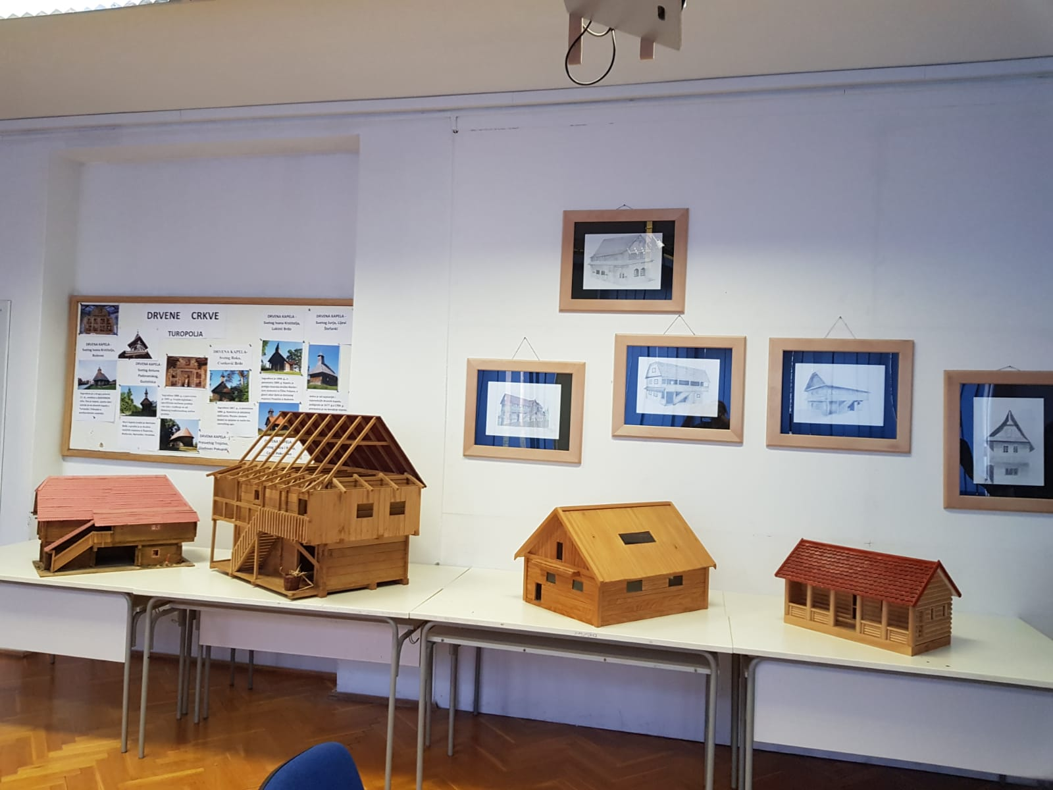
Obilježili smo Europski tjedan vještina u strukovnom obrazovanju i osposobljavanju
Tradicijske drvene kuće

Slide 14
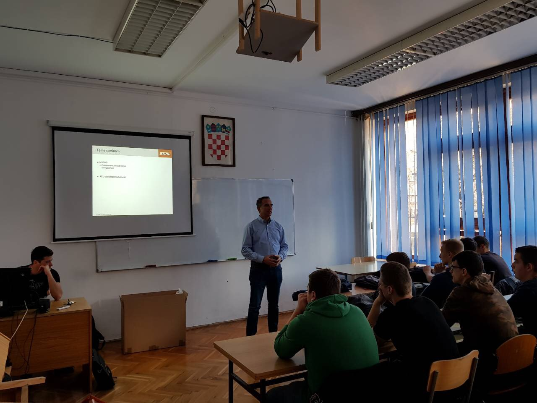
Gost predavač u našoj školi

Slide 15
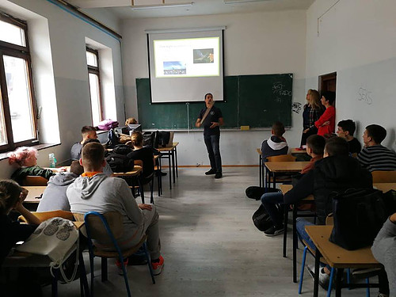
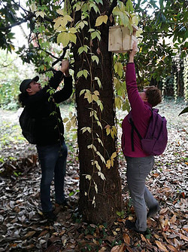
Ornitološki labolatorij u našoj školi
-društvo za zaštitu, pomoć i promatranje ptica

Slide 16
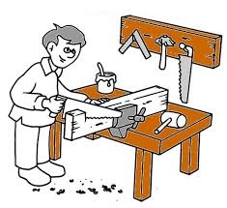
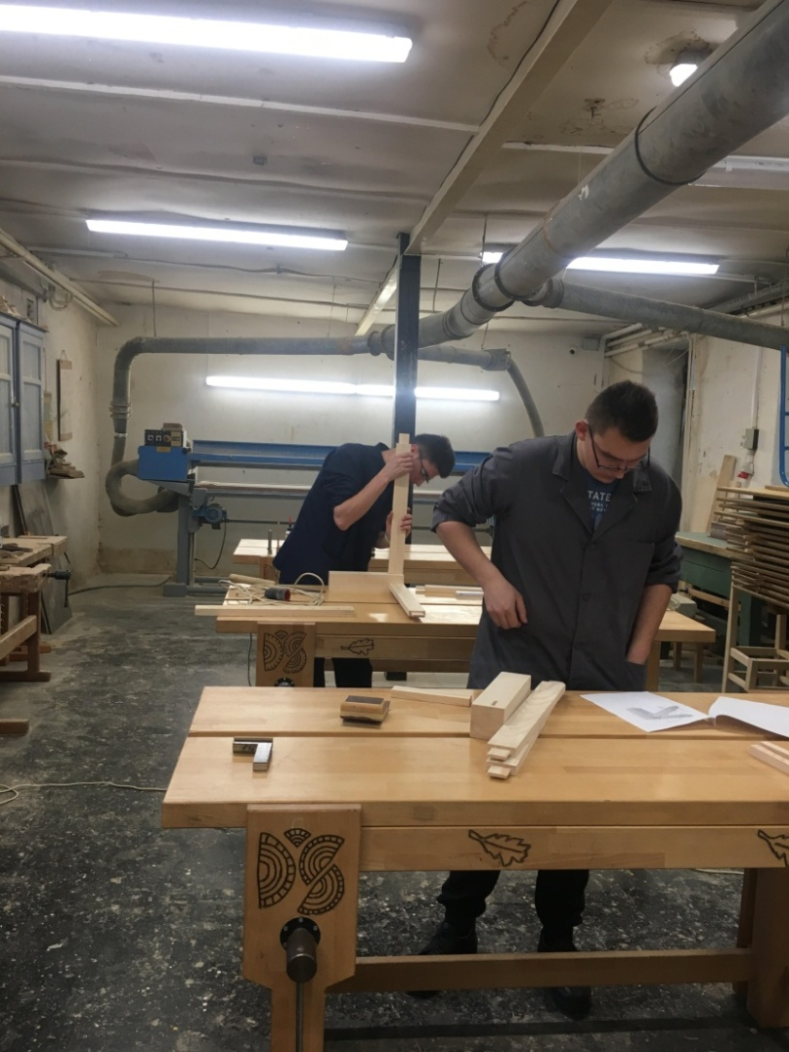
Drvodjeljska škola Zagreb je bila domaćin međužupaniskog natjecanja u
disciplini stolarstvo.
Naš je učenik osvojio prvo mjesto.

Slide 17
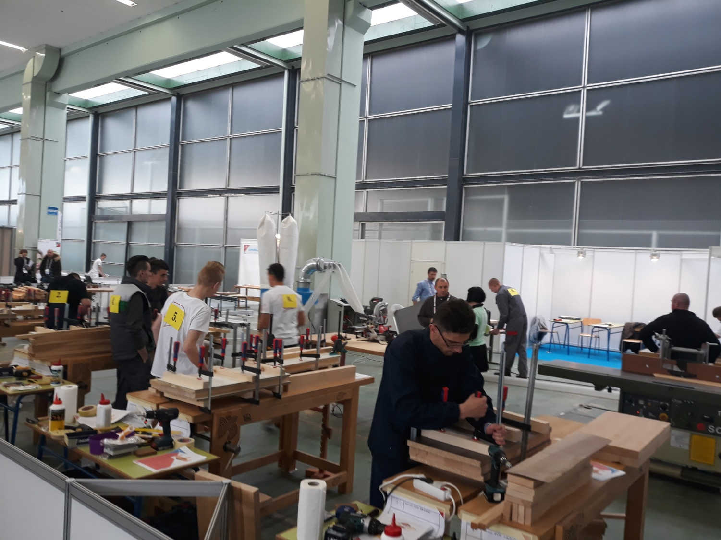
Drvodjeljska škola Zagreb je bila domaćin državnom natjecanju za sektor prerade i obrade drva.

Slide 18
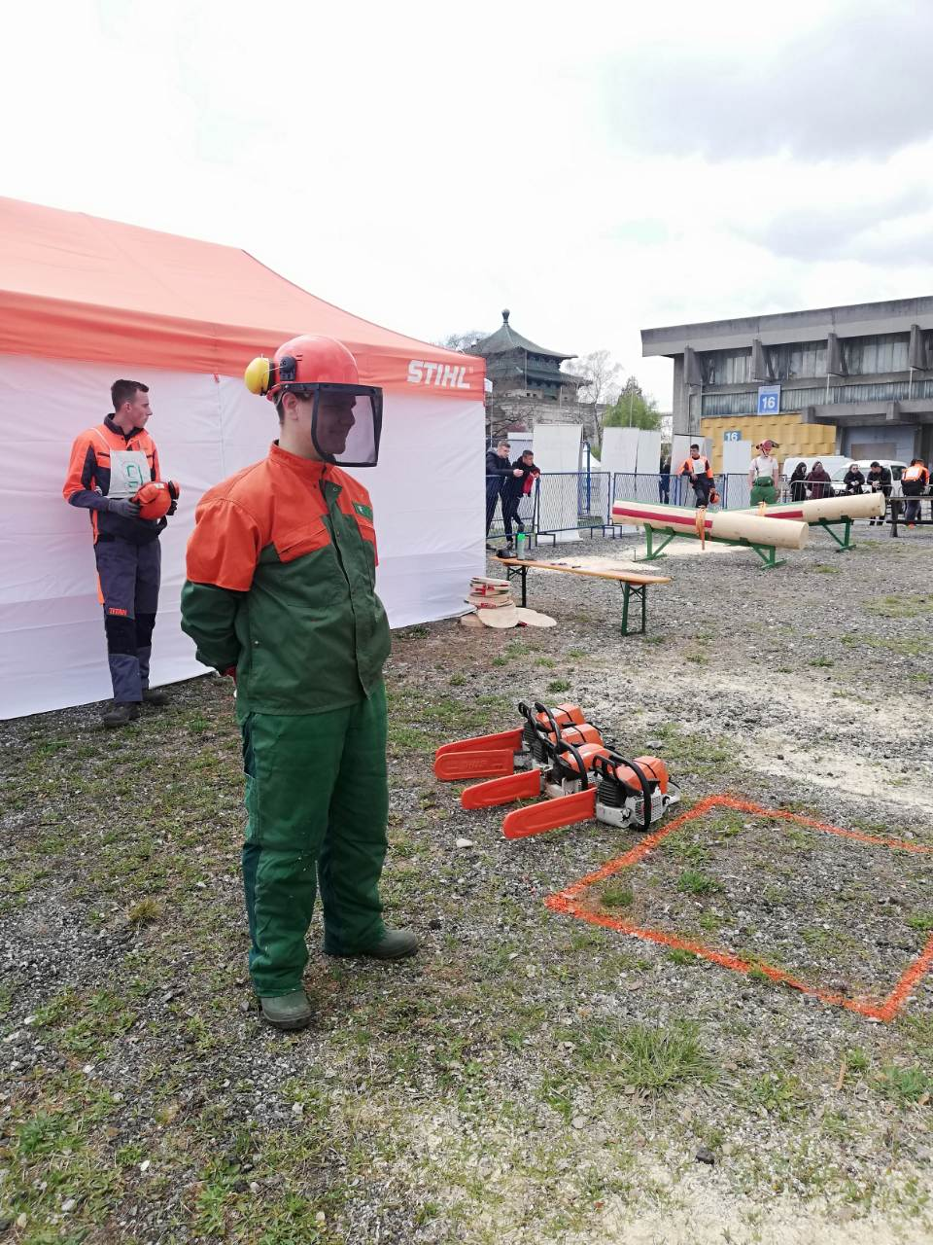
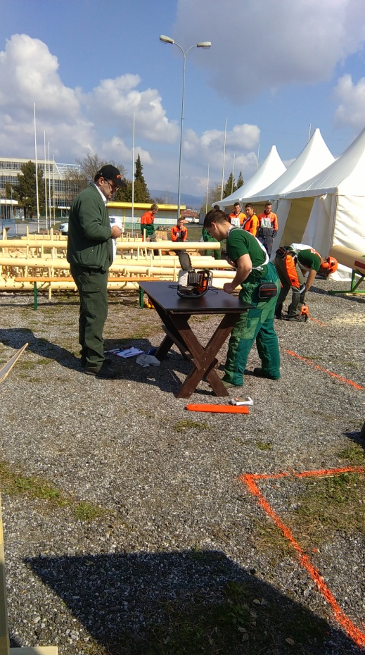
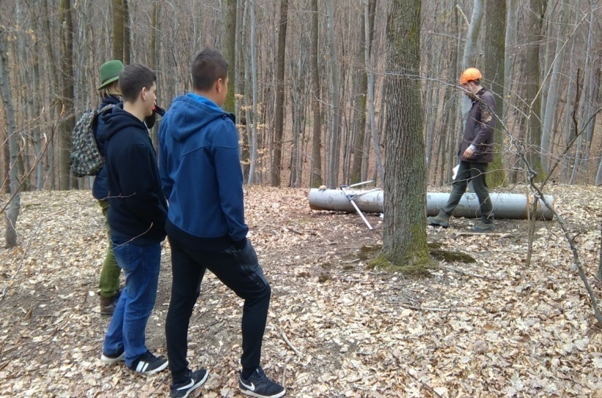
Natjecanje šumarskih tehničara

Slide 19
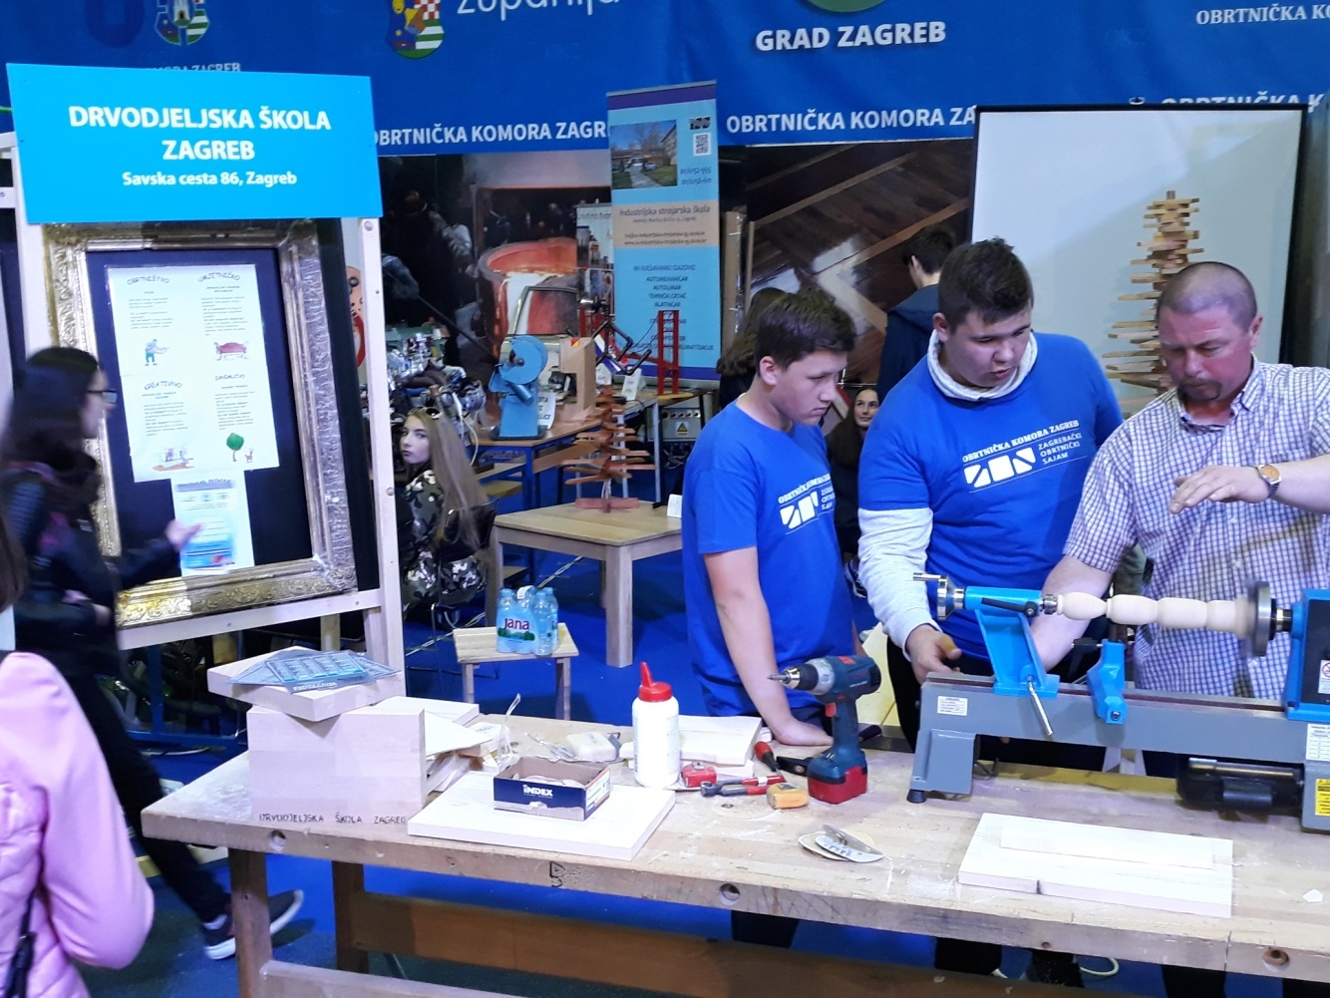
Predstavili smo se na zagrebačkom obrtničkom sajmu.

Slide 20
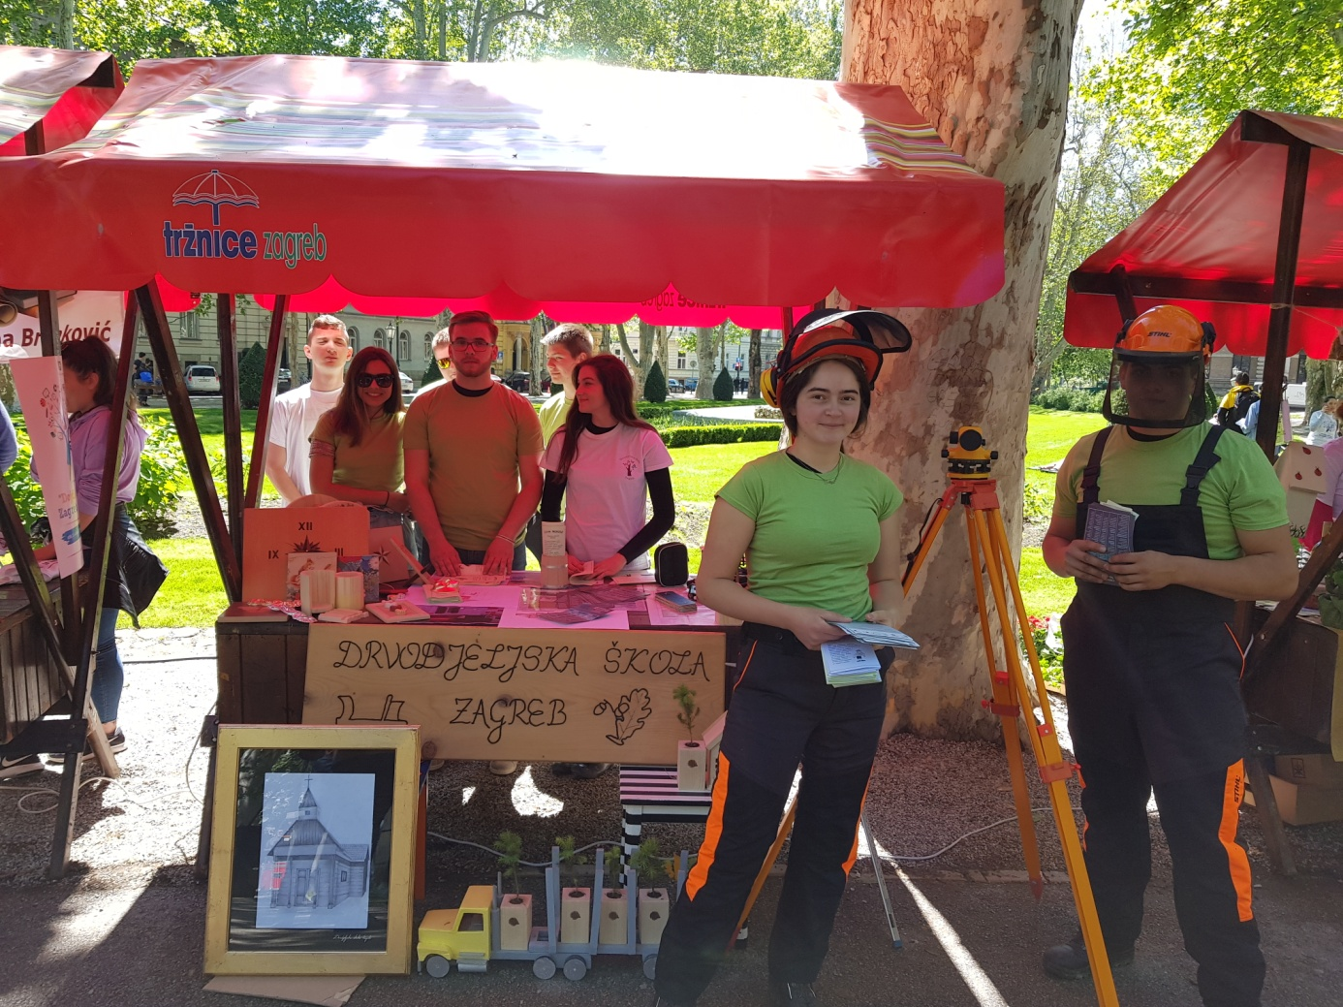
Predstavili smo se na manifestaciji “Dojdi osmaš, Zagreb te zove”.

Slide 21
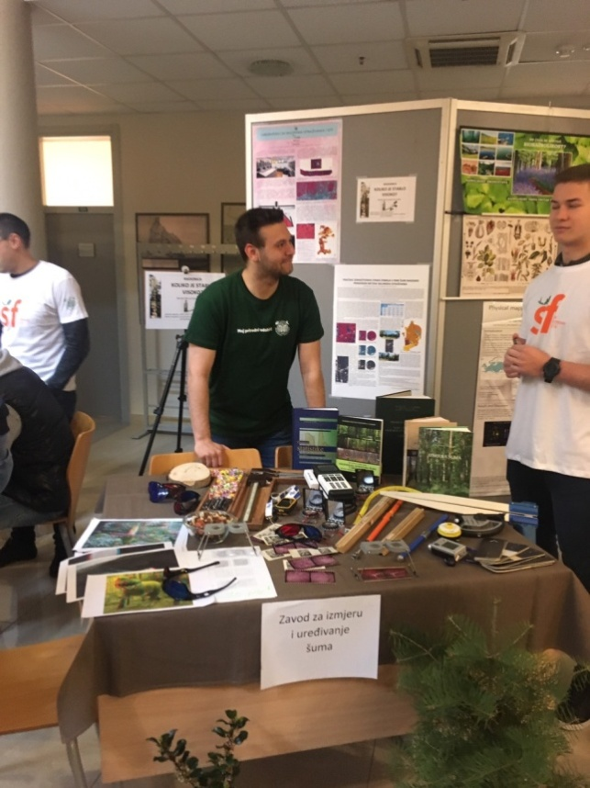
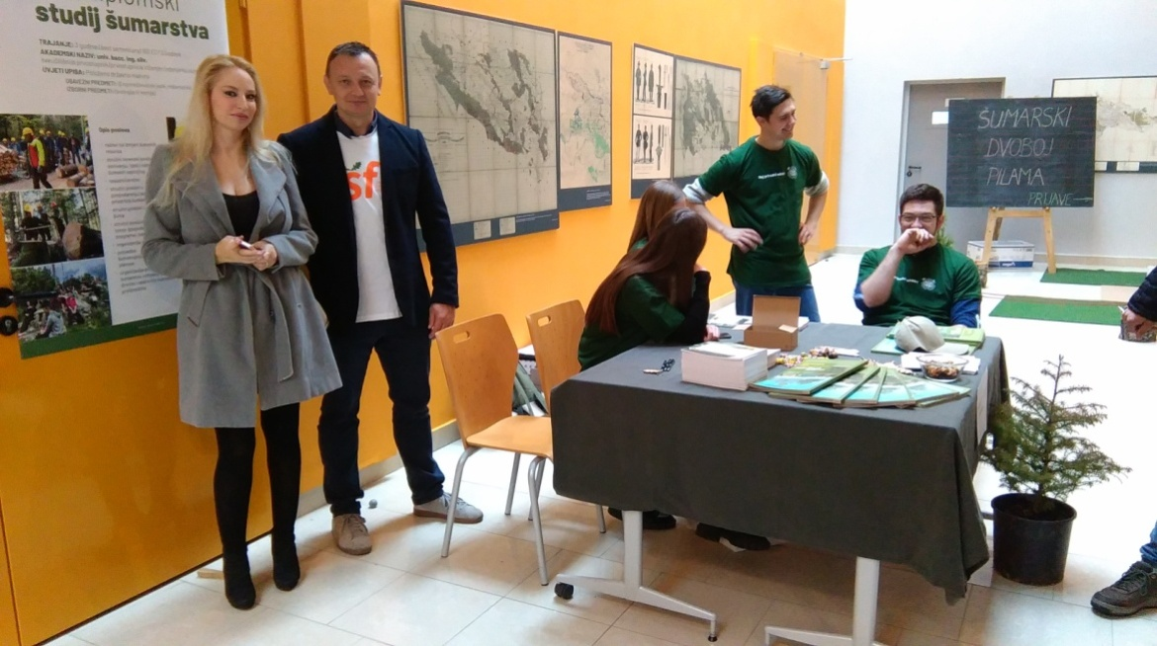
Posjetili smo dan otvorenih vrata Šumarskog fakulteta.

Slide 22
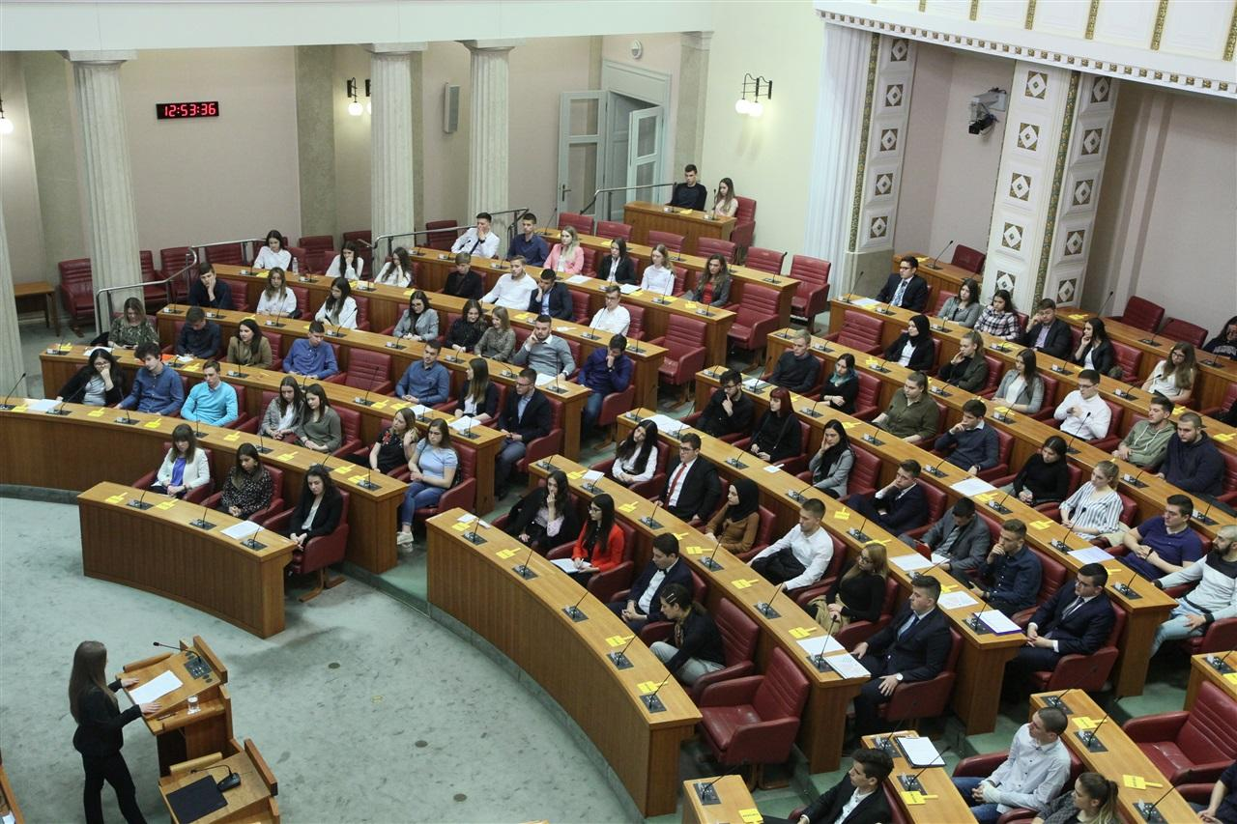
Sudjelovali smo na Simuliranoj sjednici Sabora za učenike srednjih škola.

Slide 23
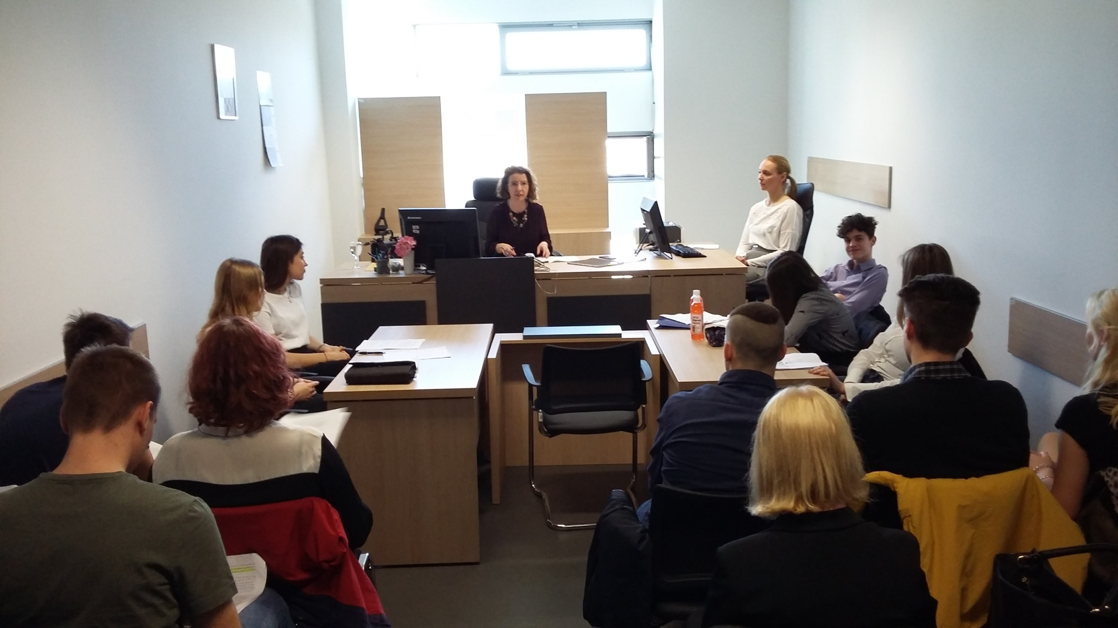
Sudjelovali smo na smotri simuliranih suđenja.

Slide 24
Sudjelovali smo na Vjeronaučnoj olimpijadi organiziranoj u Naadbiskupskoj klasičnoj gimnaziji u Zagrebu
U sklopu nastave iz općeobrazovnih predmeta učenici tradicionalno posjećuju izložbe, muzeje, predstave.....

Slide 25
Školska godina 2019./2020.
Još više aktivnosti i predstavljanja
U sklopu obrazovanja odraslih novi smjer –osposobljavanje za rukovatelja motornom pilom
Promjena ulaznih vrata škole
Daljnja nabava strojeva i ostalih nastavnih sredstava

Slide 27
Hvala na pažnji !!!

